Slide 1


중고차 가격 예측 모델 개발 및 핵심인자 도출
포스코 청년 AI빅데이터
B반 2조 김 대 등
Notes:
‹#›

Slide 2





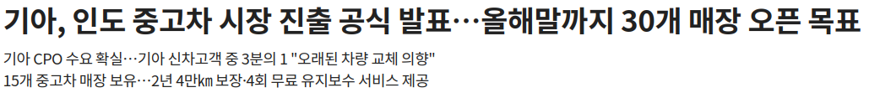

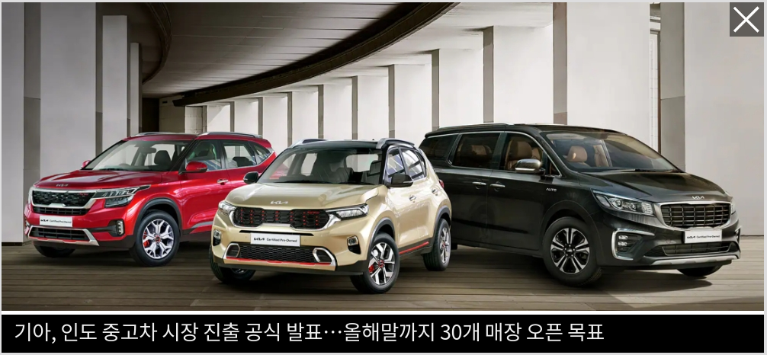
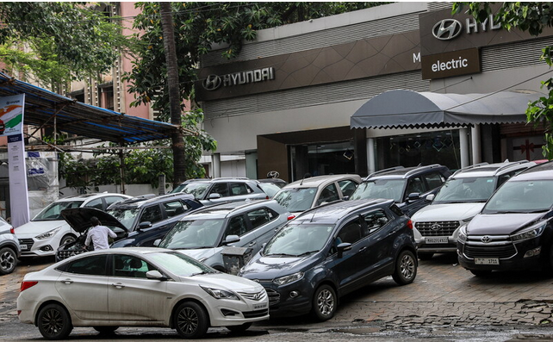

1 .연구배경 및 목적
01
프로젝트 배경 및 목적
01
프로젝트 배경 및 필요성
한국무역협회 뉴델리 지부는 “프로스트앤설리번과 DWA가 공동 발표한 ‘인도 중고차 시장 연구’ 보고서에 따르면 인도 중고차 시장은 2021~22회계연도의 380만 대에서 2025~26회계연도에는 820만대 규모로 성장할 것”이라고 밝혔다.
인도의 컨설팅업체 레드시어는 온라인 플랫폼을 기반으로 한 중고차 서비스 및 수리 시장이 연평균 12% 성장해 작년의 80억 달러에서 2030년에는 250억의 가치를 가질 것이라고 밝혔다.
인도 중고차 시장의 성장세는 더욱 더 커질 전망이며,
POS_Cars(주)가 시장에 진입하기 위해서는 차량
매입과 판매를 하는 과정에서 중고차량 가격
예측 모델의 필요성이 절대적임.
현대차와 기아의 인도 시장 점유율은 작년 21.1%였고, 올해에는 4월까지 21.7%를 기록했다. 마루티, 타타 등 현지 업체들이 강세를 보이는 상황에서도 소비자 수요에 맞춰 다양한 차급의 라인업을 공급한 결과 여러 차종이 판매량 상위권에 포진했다.
현재 많은 기업들이 인도 중고차 시장에 뛰어들었으며, POS_Cars(주)가 인도 중고 차 시장에 진입한다면 매우 수익성이 있을 것으로 판단된다.
중고차량 가격 예측 모델을 구축하고, 관련 핵심인자를 도출하여 마케팅 전략에 도움이 되고자 분석을 진행할 것이다.
포스코 청년 AI 빅데이터
인도 중고차 가격 예측 모델 개발 및 핵심인자 도출
3 / 12
Notes:
‹#›

Slide 3





Project Subject
02
01
프로젝트 수행절차
02
수행절차
중고차 가격격 예측 모형 개발
데이터 수집
(Cars 데이터)
[머신러닝 모델링]
regression, Decision Tree,
RandomForest,Gradient boost,
시각화 및 가설 검정
[모델 수립/학습]
모델 학습(Learning)
하이퍼 파라미터 등의 조정
데이터 품질 검증 및 정제
[모델 예측 성능 확인]
결정계수 ,MSE
(결측치 대체 및 제거,
이상치 처리,
정규화)
(boxplot, scatter, ANOVA)
포스코 청년 AI 빅데이터
인도 중고차 가격 예측 모델 및 핵심인자 도출
4 / 12
Notes:
‹#›

Slide 4
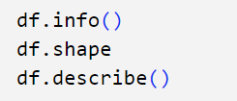
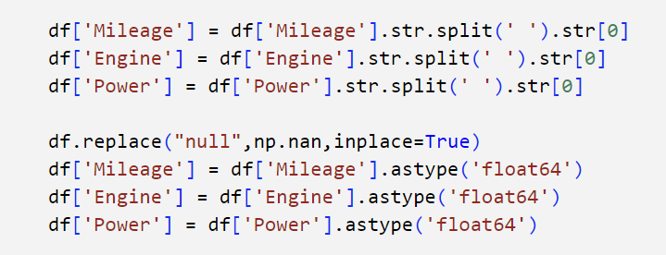
Project model – (1) Data set
03
데이터 확인 및 결측치 처리
03
1. 데이터 정보 확인하였습니다.
2.데이터 처리를 위해 Mileage, Engine, Power 단위 분리 및 숫자화하였습니다.
3.Name으로 그룹화하여 같은 모델의 차량에 대해서는 동일한 값이기 때문에 대체해주어 데이터를 조금 더 확보하였습니다.
4. 결측치 양이 너무 많아 데이터 변질 위험이 있어서 New_Price 변수 제거하였습니다.
5.Price 변수는 목표변수이므로 대체는 변질 위험이 있어결측행 제거해주었습니다.
6.전기차는 연비가 존재하지 않기에 Mileage 변수에 값이 없습니다. Mileage 변수 결측행 제거해주었습니다. 전기차량이 2대 밖에 없어서 차량 타입에 전기차타입도 없어졌습니다.
7. ‘Engine’,’Power’,’Seats’의 결측행들은 중복되는 것들이 많기에 결측행 제거를 선택하였습니다.
포스코 청년 AI 빅데이터터
인도 중고차 가격 예측 모델 개발 및 핵심인자 도출
5 / 12
Notes:
‹#›

Slide 5
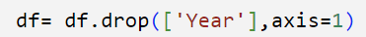
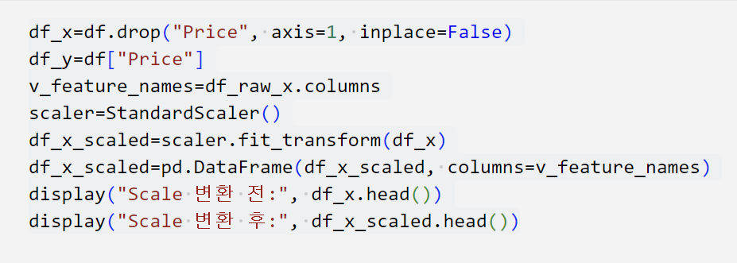
Project model – (1) Data set
03
파생변수와 표준화
03
Name 변수에서 브랜드와 모델명으로 나눠주고, 겹치지않게 Name 변수를 제거해주었습니다.
Year 변수에서 연도로 사용하기보다 차량 연식으로 바꿔서 사용하기에 분석에 편의하다고 판단하여서 Age변수로 바꿔주고, 사용된 변수는 제거해주었습니다.
표준화를 진행하고, 모델을 구축한 것보다 표준화를 하지않고, 만든 모델의 성능이 더 우수했으므로 안하고 모델을 구축하였습니다.
포스코 청년 AI 빅데이터
인도 중고차 가격 예측 모델 개발 및 핵심인자 도출
5 / 12
Notes:
‹#›

Slide 6
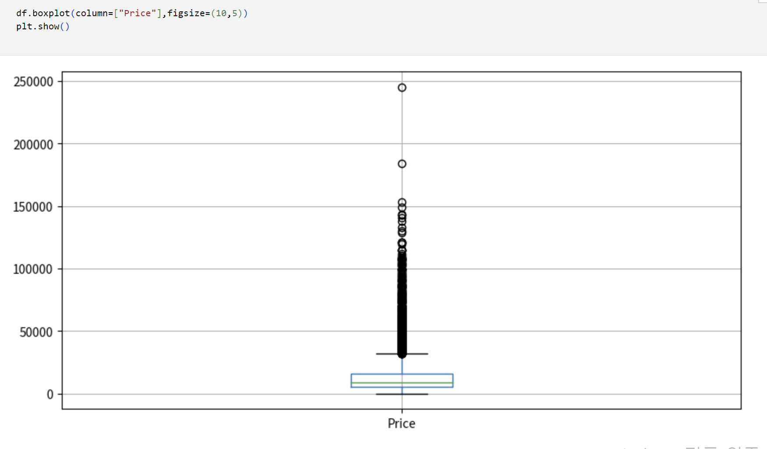
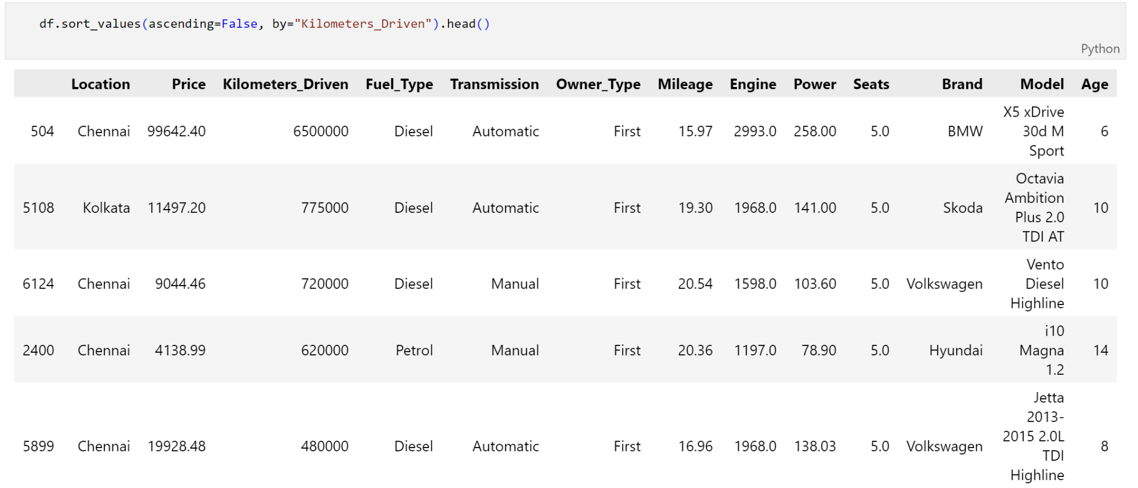
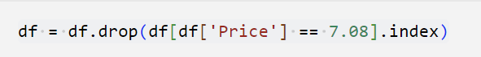
Project model – (1) Data set
03
이상치 처리
03
3. "Kilometers_Driven"변수에서 약 650만이 되는 행이 1개 존재하기에 이상치로 판단하여 삭제하였습니다.
다른 변수에 대해서 이상치라고 보이는 값들도 일부 존재하였지만 데이터 수가 별로 없기에 확실한 이상치만 제거하였습니다.
기본적으로 box-plot을 그리고, 오름차순과 내림차순을 통해 한번 더 이상치를 확인해주었습니다.
1. "Price"변수에서 7.08. 즉 7천원짜리 차량은 이상치에 가깝다고 판단하여 삭제하였습니다
포스코 청년 AI 빅데이터
인도 중고차 가격 예측 모델 개발 및 핵심인자 도출
5 / 12
Notes:
‹#›

Slide 7
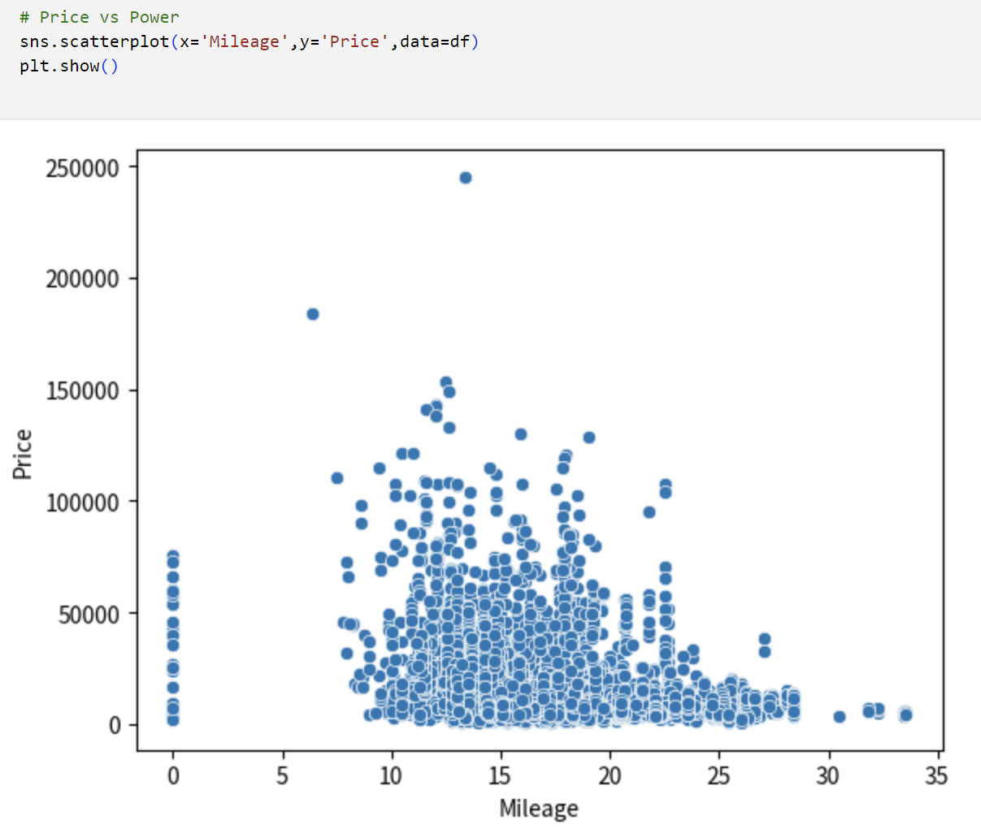
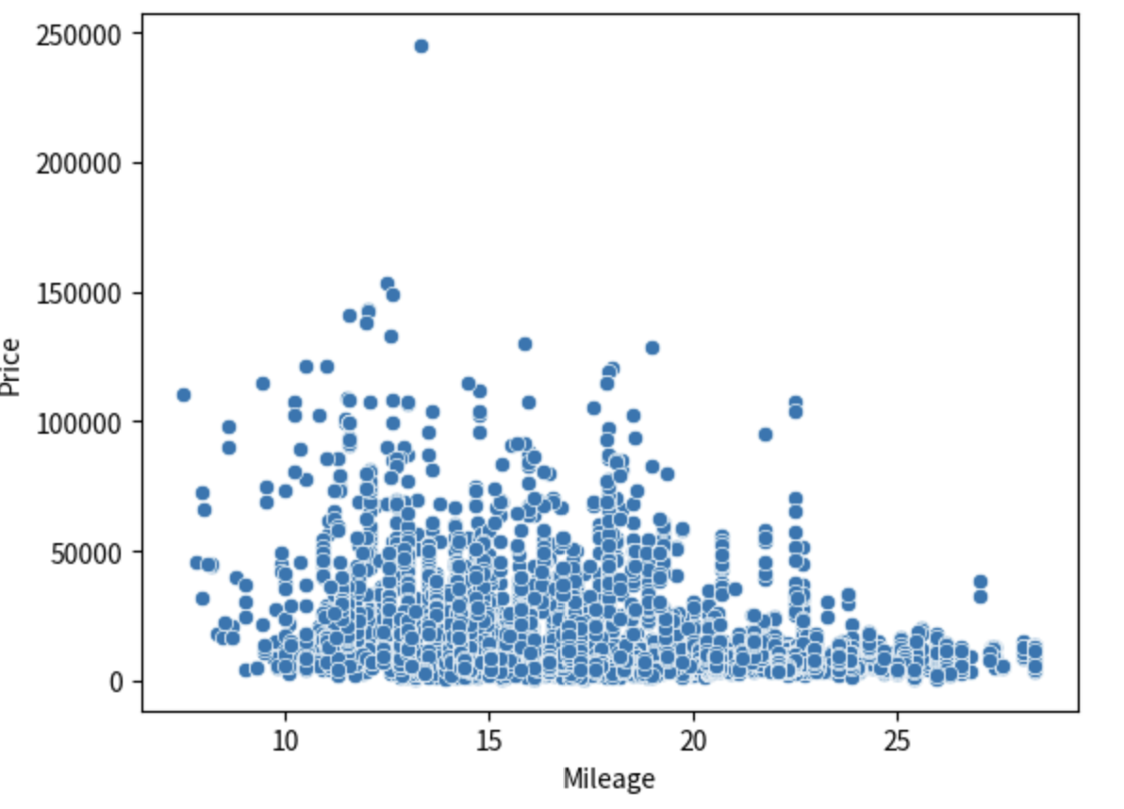
산업시스템공학과
Project model – (1) Data set
03
이상치 제거
03
2. 'Mileage'변수에서 연비가 0으로 출력되는 차량들이 존재합니다. 이에 대한 정보를 현재 얻을 수 없기에 대체보다 삭제 해주었습니다. 또한 중고 차량 연비가 30이 넘는 값도 이상치 의심이 되기에 iqr을 기준으로 제거해주었습니다. 왼쪽이 이상치 처리 전 scatter plot이고 오른쪽은 처리 후 입니다.
포스코 청년 AI 빅데이터
인도 중고차 가격 예측 모델 개발 및 핵심인자 도출
5 / 12
Notes:
‹#›

Slide 8
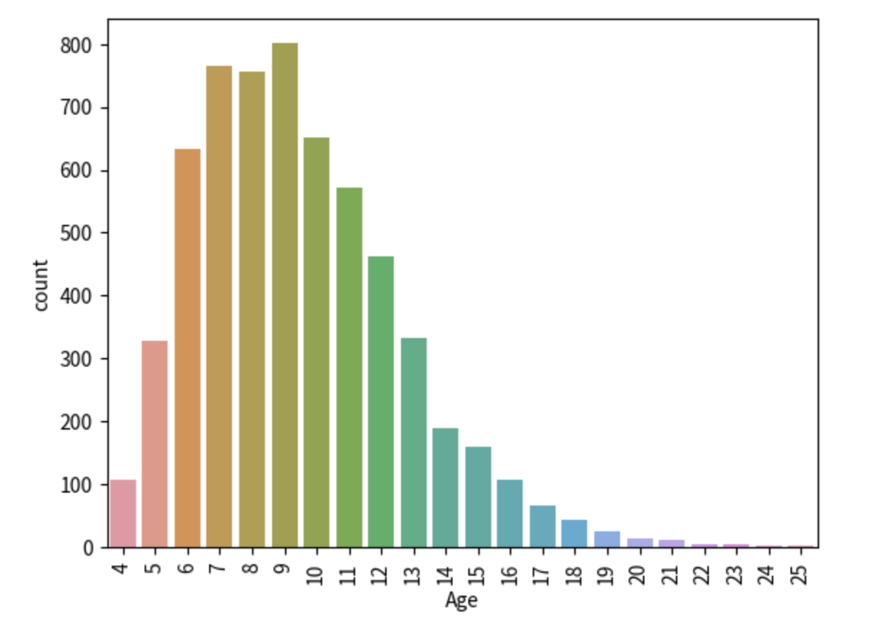
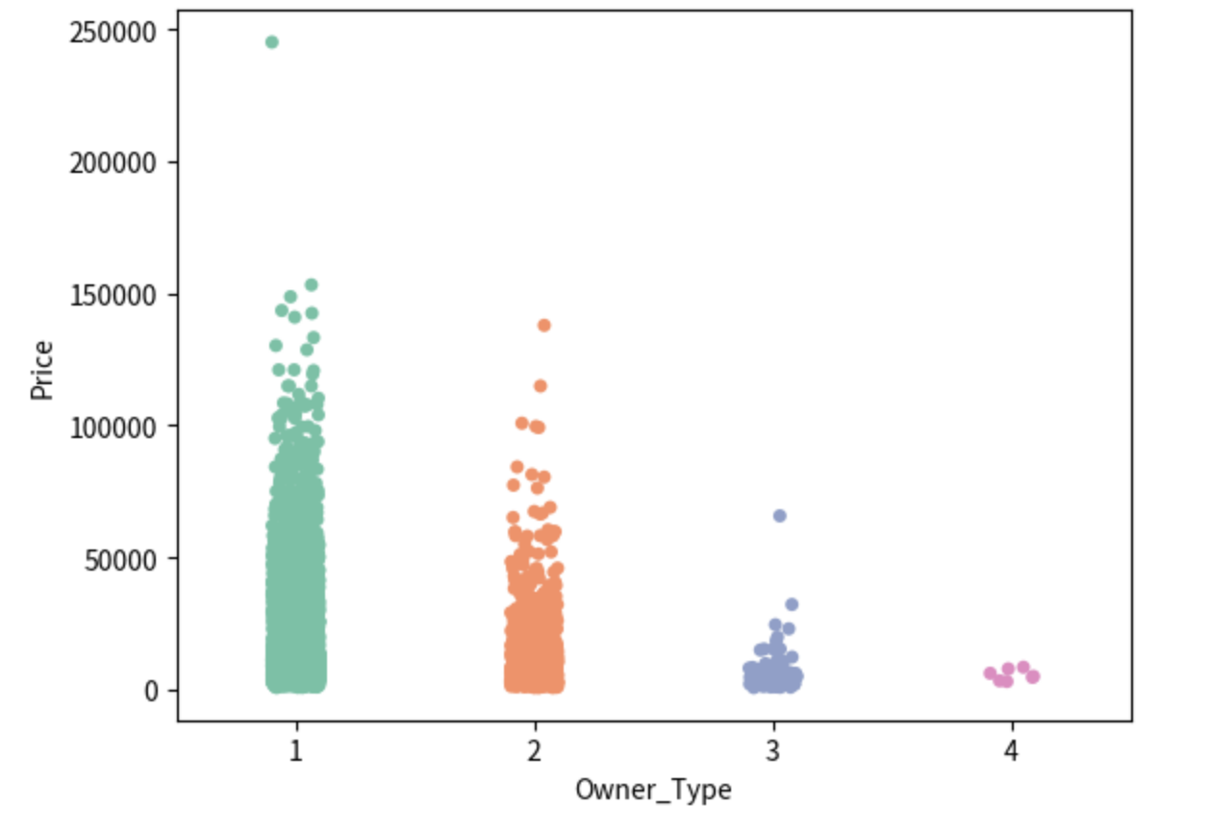
Project model – (1) Data set
03
시각화
04
Age 변수에 대한 숫자를 분포로 확인해보았고, Owner_Type은 가격과 음의 상관관계가 있다고 생각하고, 중고가 된 횟수가 많아지면 가격이 낮은 경향이 있다고 보았습니다.
포스코 청년 AI 빅데이터
인도 중고차 가격 예측 모델 개발 및 핵심인자 도출
5 / 12
Notes:
‹#›

Slide 9
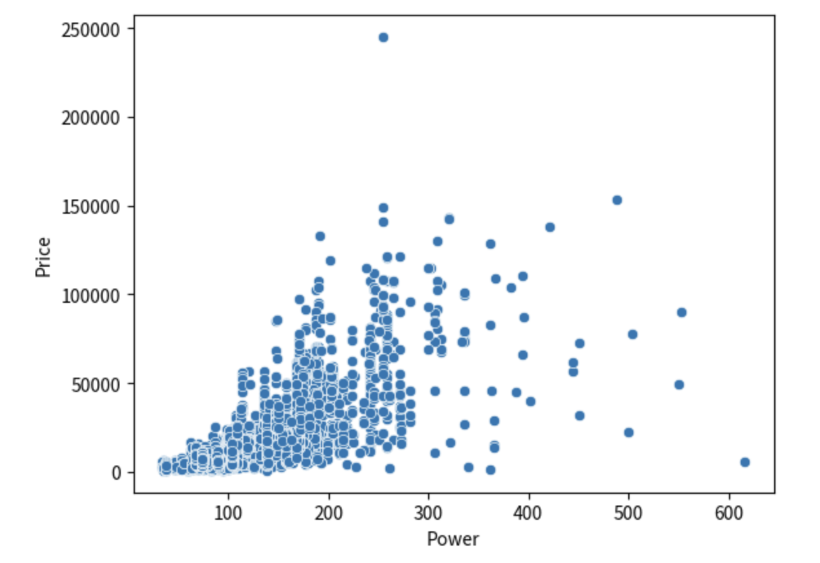
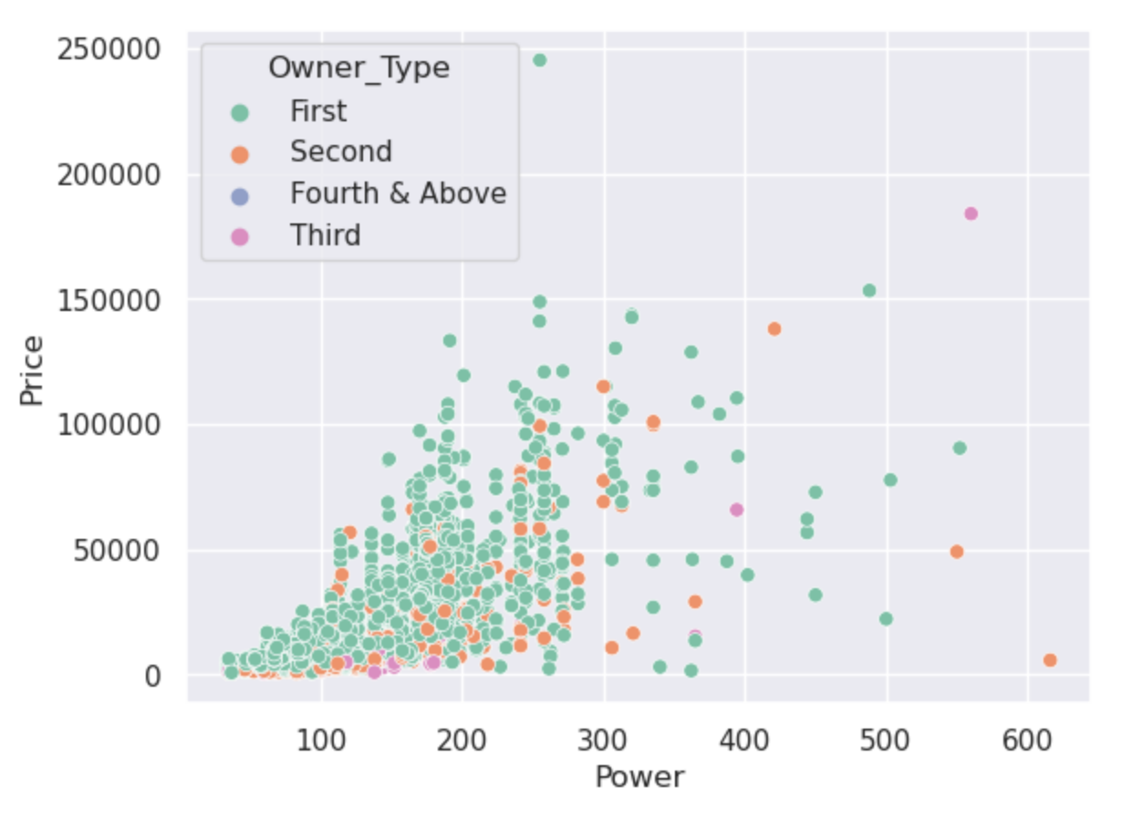
Project model – (1) Data set
03
시각화
04
Power와 Price간의 산점도를 그려보았는데 약한 양의 상관관계가 있다고 판단하였고, 추가하여 왼쪽 사진은 Owner_Type 별로 산점도를 색을 바꿔서 시각화 해보았습니다.
포스코 청년 AI 빅데이터
인도 중고차 가격 예측 모델 개발 및 핵심인자 도출
5 / 12
Notes:
‹#›

Slide 10
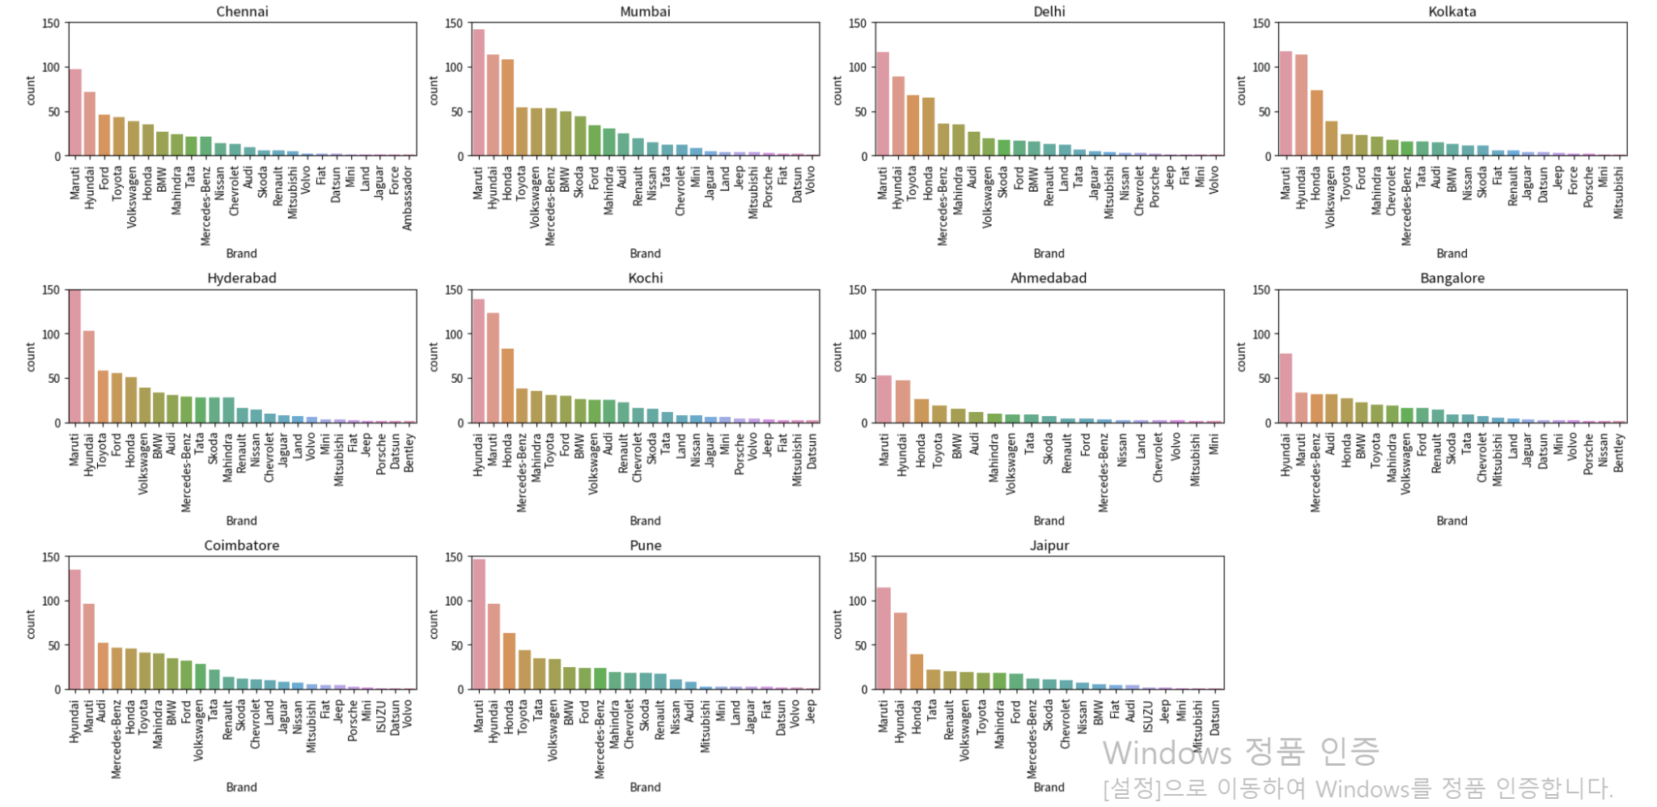
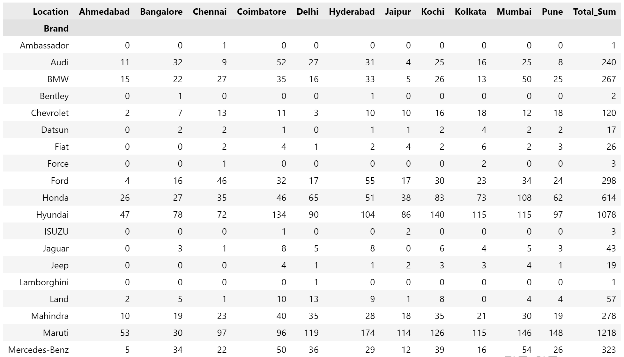
Project model – (1) Data set
03
시각화
04
지역별로 브랜드에 차량 수를 표로 나타내고, 지역별로 차량의 수를 그래프를 통해 한번에 확인하였습니다.일반적으로 차량 수에 비레하여 지역에도 똑같이 차량이 분포하는 것 같습니다. 특별한 경향은 없었습니다. 데이터간의 경향성을 파악하기 위해 더 많은 시각화를 구현하였지만 별다른 특이사항이 없어 시각화를 여기까지만 보여드렸습니다. 코드에는 많은 시각화 기법이 있습니다. 참고 부탁드립니다.
포스코 청년 AI 빅데이터
인도 중고차 가격 예측 모델 개발 및 핵심인자 도출
5 / 12
Notes:
‹#›

Slide 11
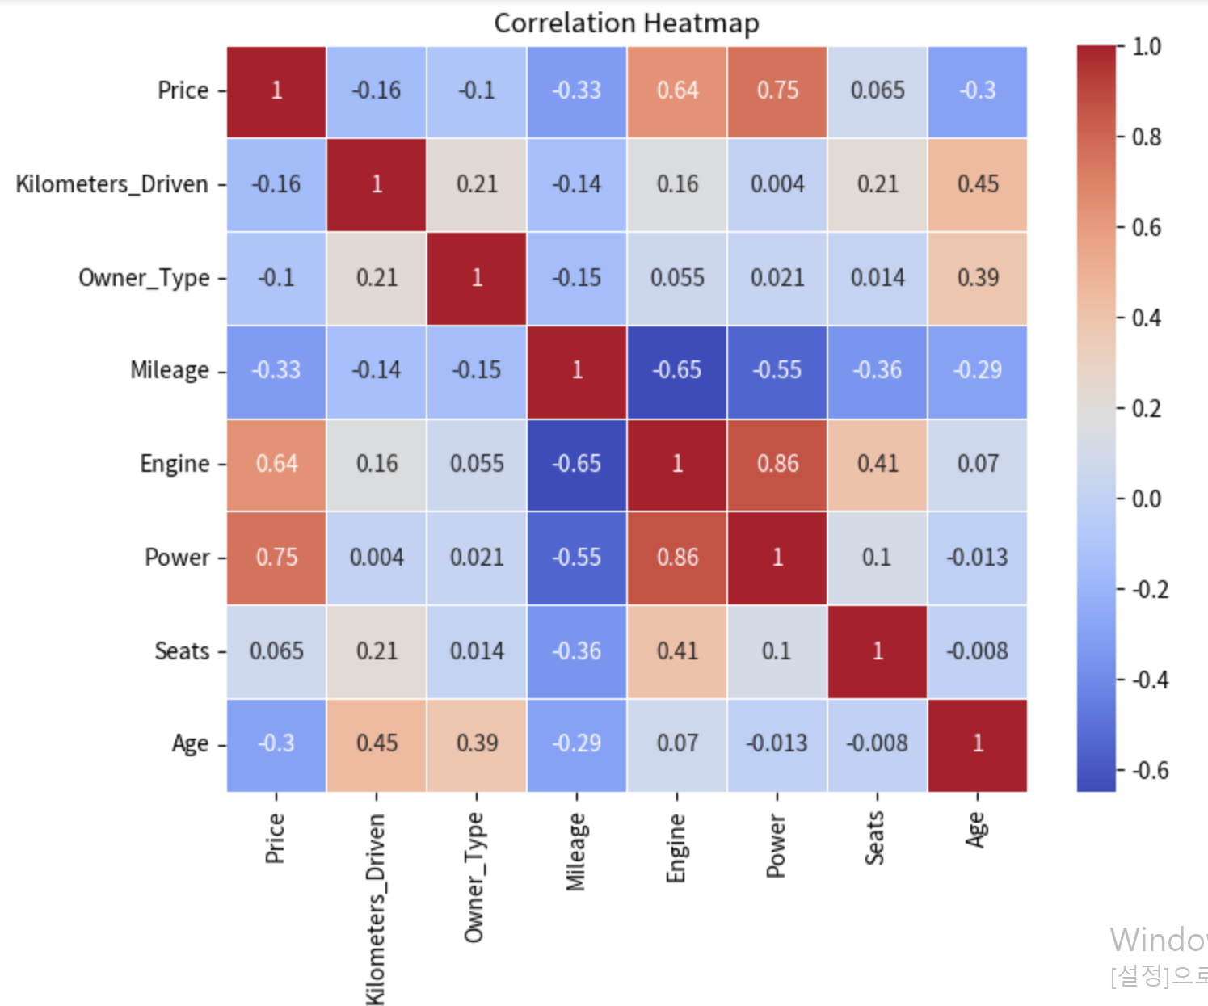
Project model – (1) Data set
03
상관분석
04
변수 간 상관분석을 진행하였습니다. 목표변수에 유의미한 변수는 Power, Engine Mileage, Age정도 상관관계가 있다고 생각합니다. 하지만 Power와 Engine 설명변수 사이에 상관성이 있으므로 모델 구축과정에서 다중공선성을 일으킬 수도 있을 것 같습니다.
포스코 청년 AI 빅데이터
인도 중고차 가격 예측 모델 개발 및 핵심인자 도출
5 / 12
Notes:
‹#›

Slide 12
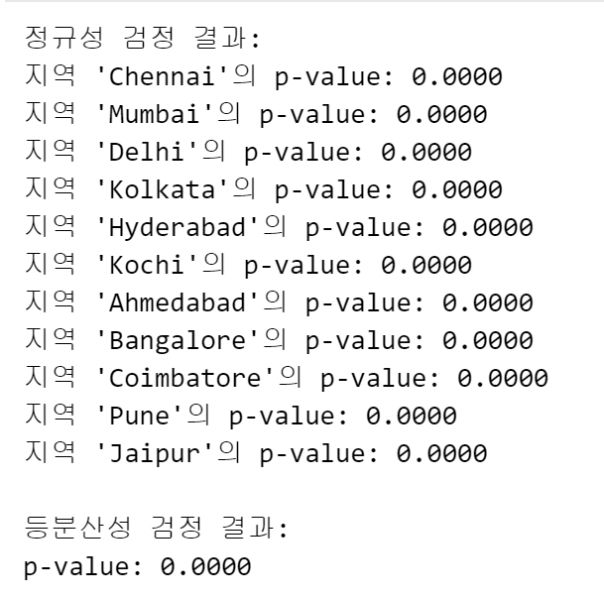
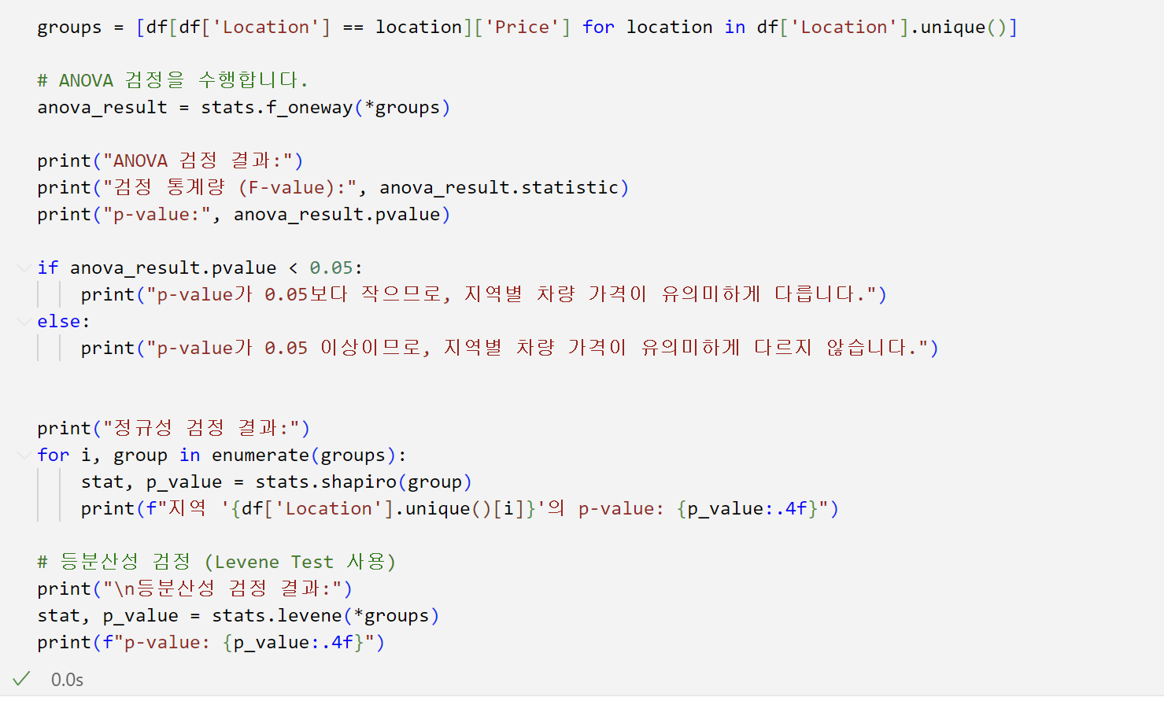
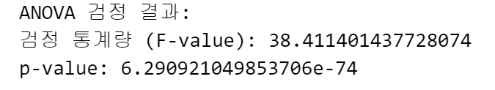
Project model – (1) Data set
03
가설검정: 지역별 중고 차량 가격 검정
05
지역별로 중고차량 가격이 같은가 에 대한 가설검정을 진행하였습니다. ANOVA를 통해 귀무가설이 지역별 중고차량 가격이 같다 . 대립가설로 적어도 하나는 다르다 에 대해 진행했을 때 지역별로 중고차량 가격이 다른 것으로 보아 지역별로 차량의 가격이 다르므로 그에 맞게 마케팅을 진행한다면 조금 더 효과적으로 판매할 수 있을 것입니다.
포스코 청년 AI 빅데이터
인도 중고차 가격 예측 모델 개발 및 핵심인자 도출
5 / 12
Notes:
‹#›

Slide 13
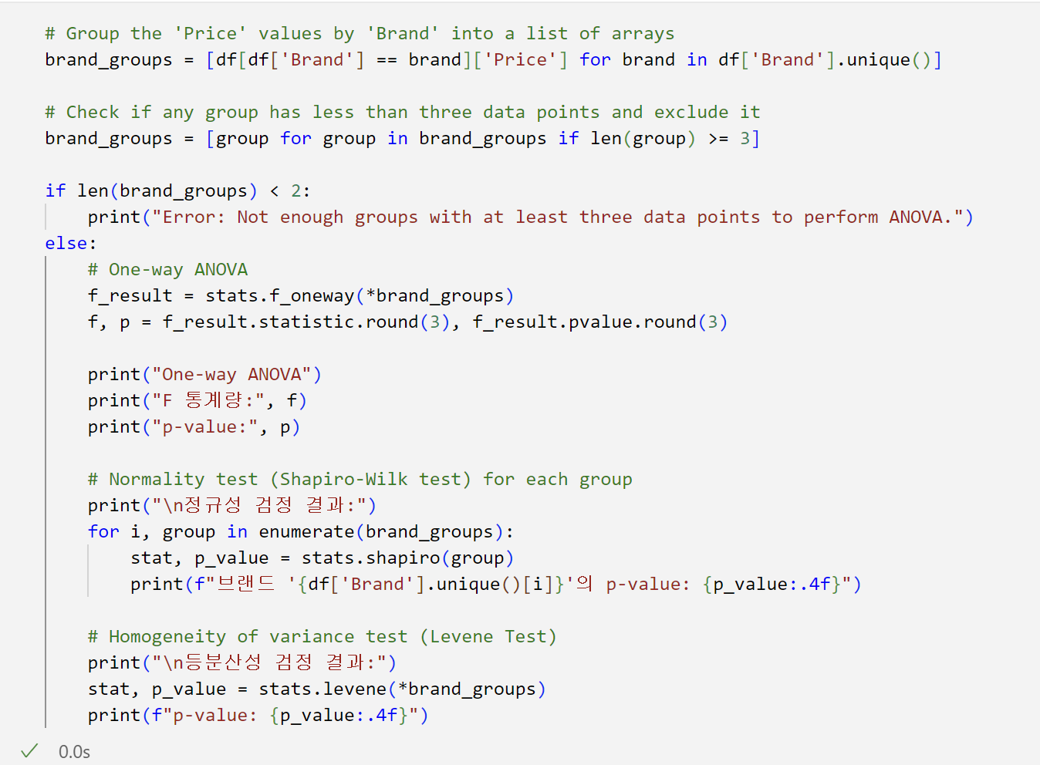
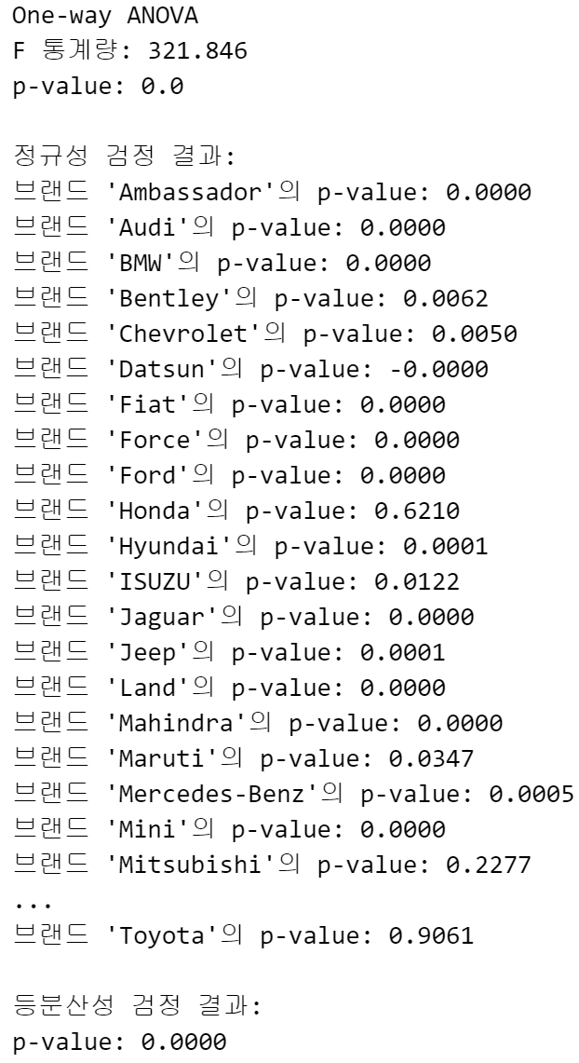
Project model – (1) Data set
03
가설검정 : 제조사별 중고차량 가격 검정
05
제조사별로 중고차량 가격을 확인하였습니다. 제조사별로 중고차량 가격이 같다에 대한 가설검정으로 p-value=0 으로 제조사별로 중고차량 가격이 다르다고 나왔습니다. 인도 차량 스타트업으로서 판매할 때 제조사별로 중고차량이 다르기 때문에 고객의 needs에 따른 가격에 맞는 제조사를 추천해줄 수 있습니다. 여기서도 정규성과 등분산성은 만족하지 않지만, 정규성과 등분산성을 만족한다고 가정하고 진행할 수 있을 것입니다.몇몇개의 브랜드는 정규성을 만족하기도 합니다.
포스코 청년 AI 빅데이터
인도 중고차 가격 예측 모델 개발 및 핵심인자 도출
5 / 12
Notes:
‹#›

Slide 14
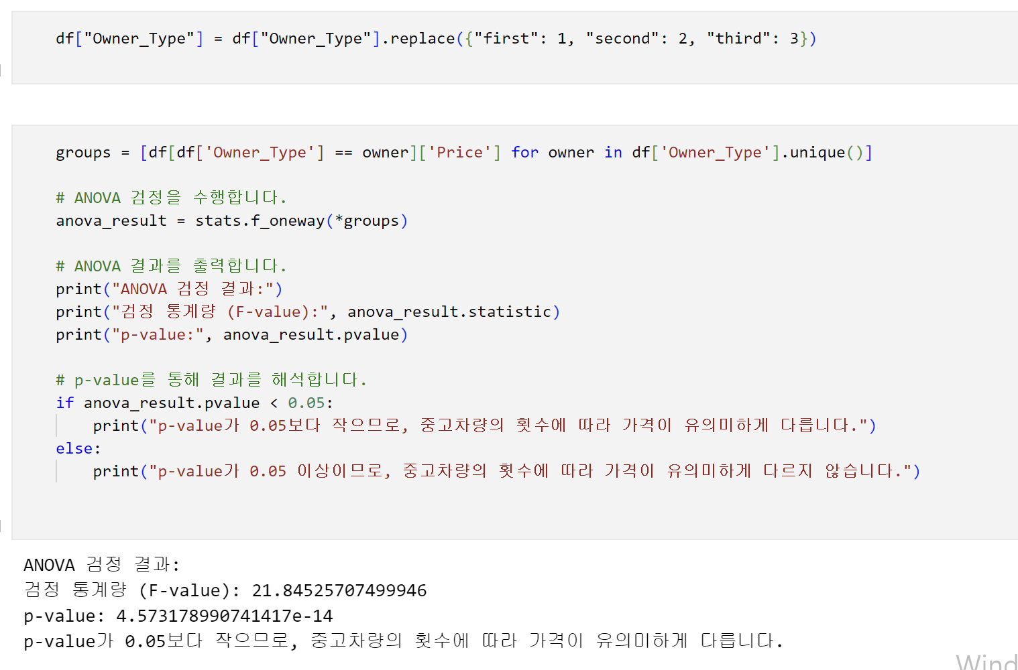
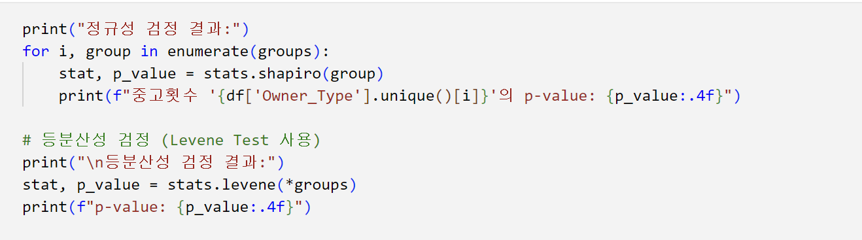
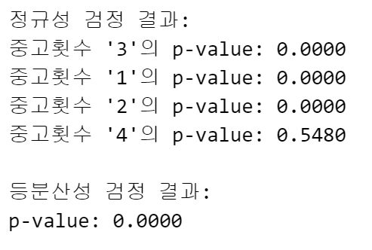
Project model – (1) Data set
03
가설검정 : Owner_Type에 따른 차량 가격 검정
05
중고차량이 된 횟수별로 중고차량 가격이 같은지에 대한 가설검정을 진행하였습니다. p-value가 0.05보다 작으므로, 중고차량의 횟수에 따라 가격이 유의미하게 다릅니다 이를 통해 스타트업에서 차량을 매입할 때, 중고가 된 횟수를 조사하여 가격을 좀 더 싸게 차량을 매입한다면 이익을 좀 더 향상시킬 수 있을 것이라고 생각합니다.
포스코 청년 AI 빅데이터
인도 중고차 가격 예측 모델 개발 및 핵심인자 도출
5 / 12
Notes:
‹#›

Slide 15
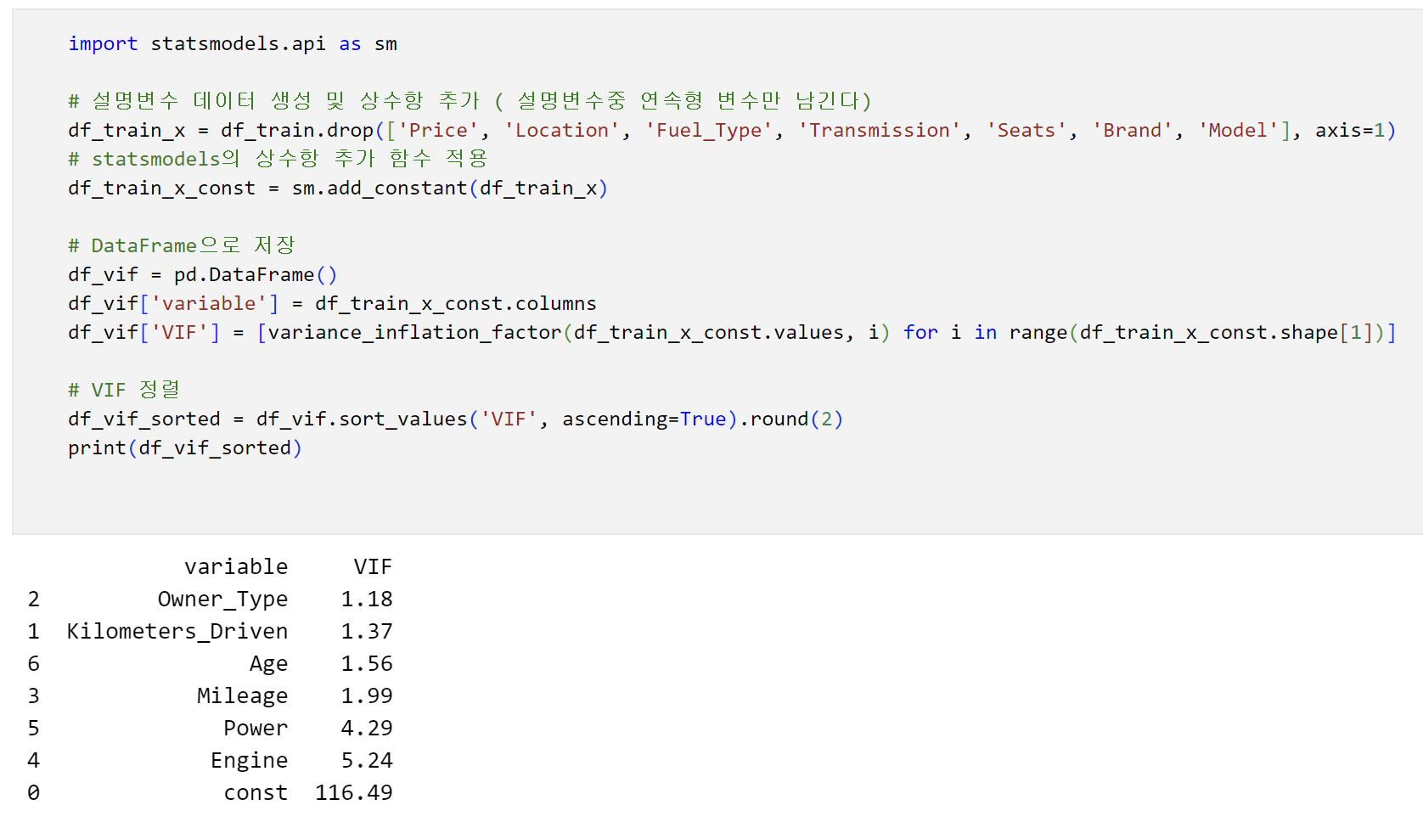
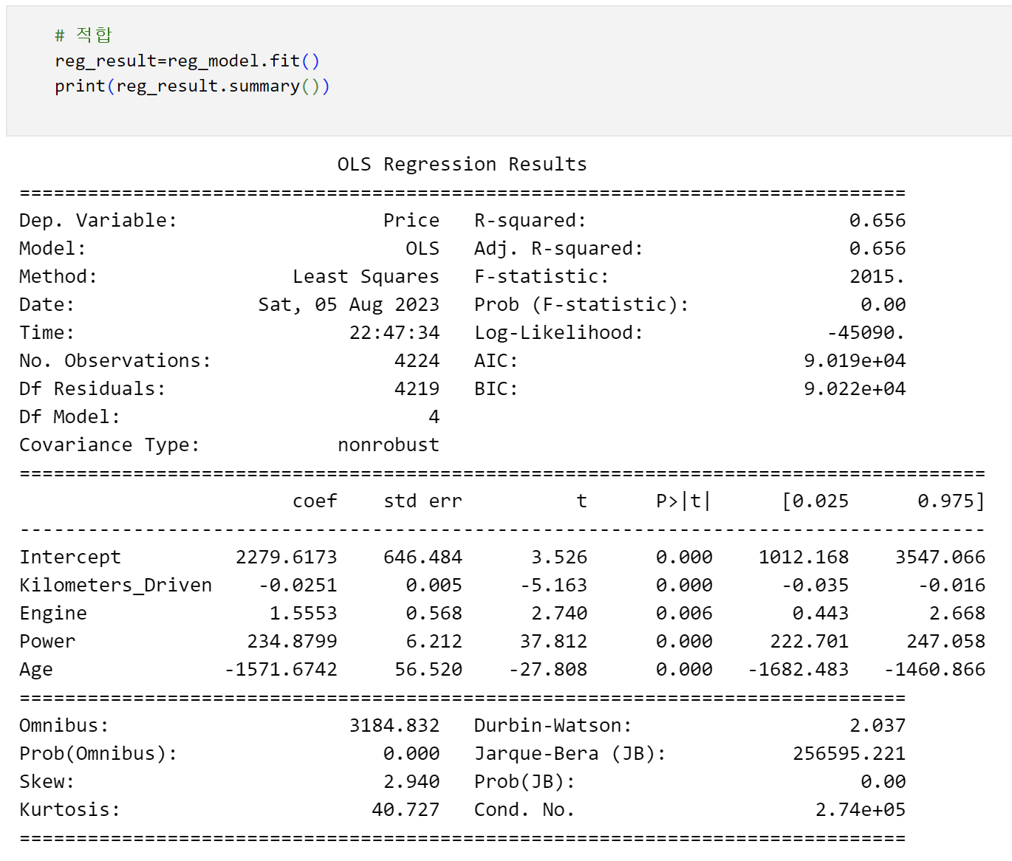
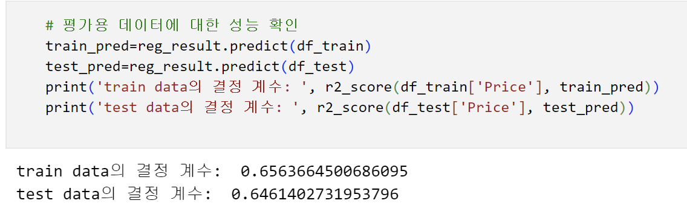
Project model – (1) Data set
03
모델링 : 선형 로지스틱 회귀
06
포스코 청년 AI 빅데이터
인도 중고차 가격 예측 모델 개발 및 핵심인자 도출
5 / 12
Notes:
‹#›

Slide 16
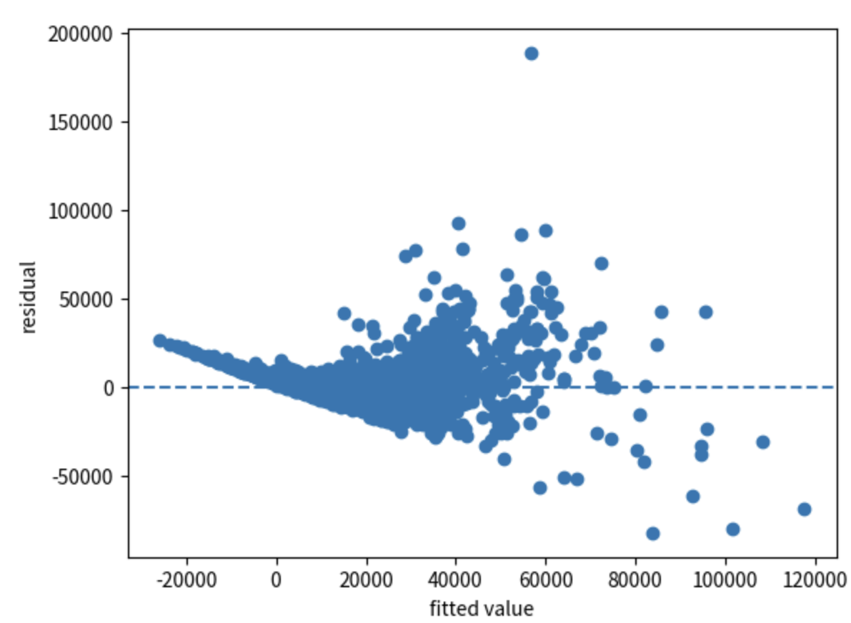
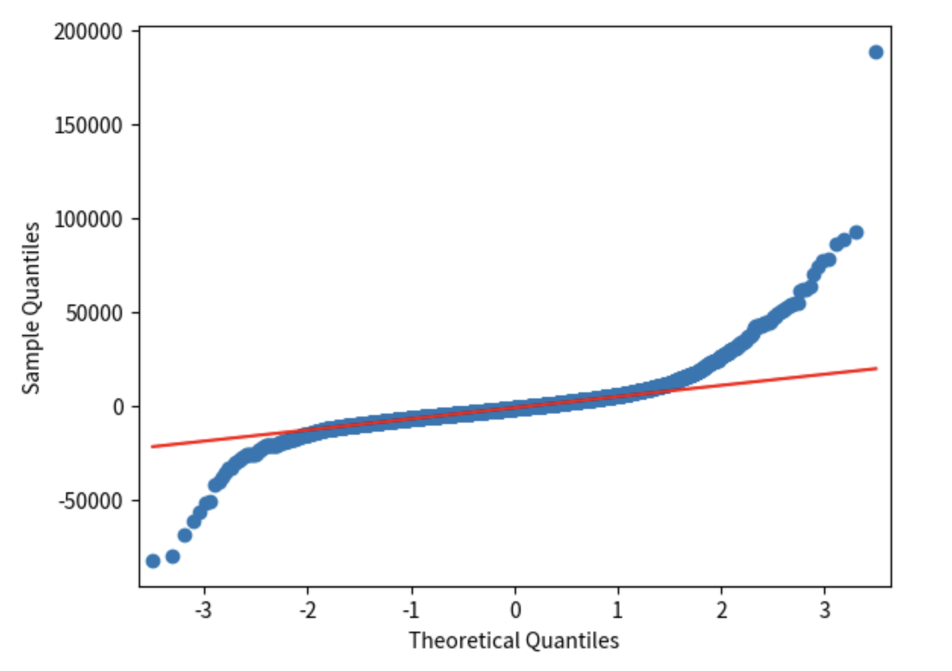
Project model – (1) Data set
03
모델링 : 선형 로지스틱 회귀 (잔차의 정규성 등분산성 독립성 검증)
06
정확히 알 수 없지만 시각화를 보았을 때 규칙성이 없어보입니다. 만약 약간의 규칙성이 존재하더라도 현업에서는 정규성과 등분산성을 가정하고 사용하는 경우도 존재하기에 상황에 따라 사용할 수도 있을 것 같습니다.
잔차는 정규성 독립성 등분산성을 만족해야 모델을 사용할 수 있는데 정규성을 따르는 것을 볼 수 있습니다
포스코 청년 AI 빅데이터
인도 중고차 가격 예측 모델 개발 및 핵심인자 도출
5 / 12
Notes:
‹#›

Slide 17
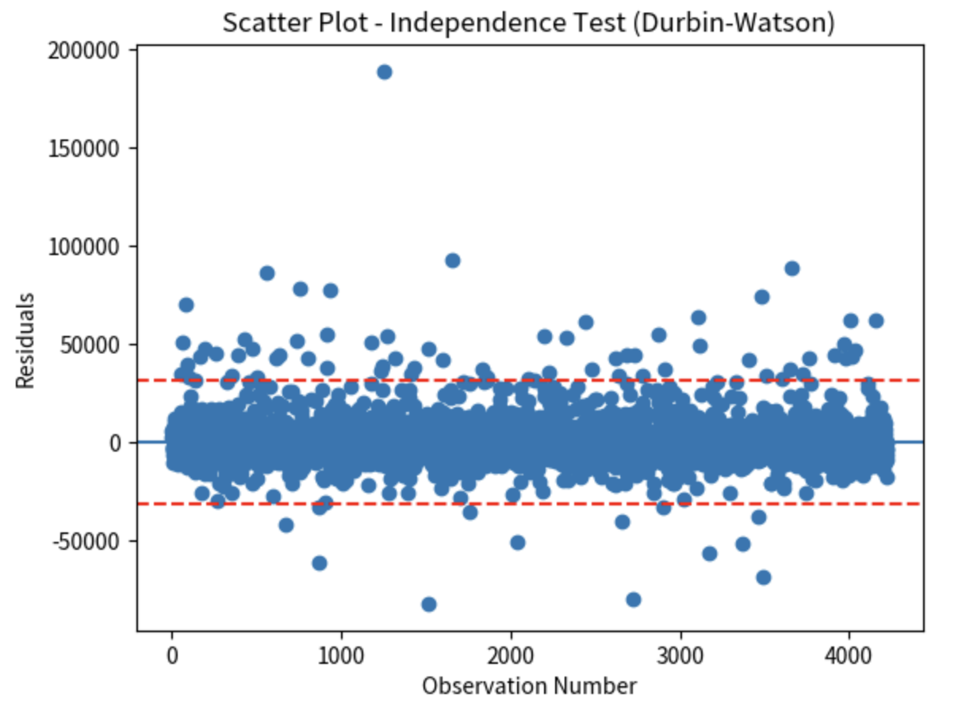
Project model – (1) Data set
03
모델링 : 선형 로지스틱 회귀 (잔차의 정규성 등분산성 독립성 검증)
06
관리상하한을 벗어나는 부분이 일부 존재합니다. 하지만 대부분은 관리 상한과 하한에 존재합니다.
모델 평가
최초 모델을 구축하고, 다중공선성과 P-value를 확인하면서 의미있는 변수만 가지고 최종모델을 구축하였습니다. 연속형 변수만을 사용하였고, 범주형 변수인 Owner_Type는 각각 1,2,3,4로 치환해주었습니다.
다중공선성아 의심되는 변수는 없었고, P-value가 매우 큰 Mileage와 Owner Type을 제거하고 Kilometers_Driven,Engine, Power,Age를 넣은 모델이 최종모델이 되었습니다.
train data의 결정계수는 65.6%, test data의 결정계수는 64.6%이 나왔습니다 성능이 나쁘기 때문에 가격 예측 모델로는 사용하기 힘들다고 생각됩니다.
포스코 청년 AI 빅데이터
인도 중고차 가격 예측 모델 개발 및 핵심인자 도출
5 / 12
Notes:
‹#›

Slide 18
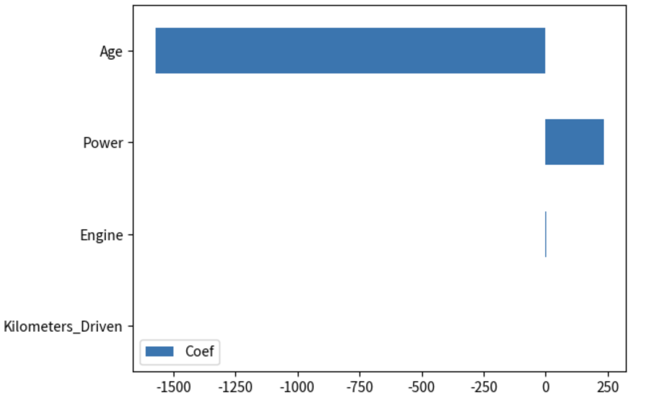
Project model – (1) Data set
03
모델링 : 선형 로지스틱 회귀
06
Age과 Power가 유의미한 변수인 것을 알 수 있습니다. 중고차량을 판매할 때 연식과 최대출력 데이터가 있으면 어느정도 중고차량 가격을 예측할 수 있을 것입니다. 하지만 성능은 매우 안좋습니다.
포스코 청년 AI 빅데이터
인도 중고차 가격 예측 모델 개발 및 핵심인자 도출
5 / 12
Notes:
‹#›

Slide 19
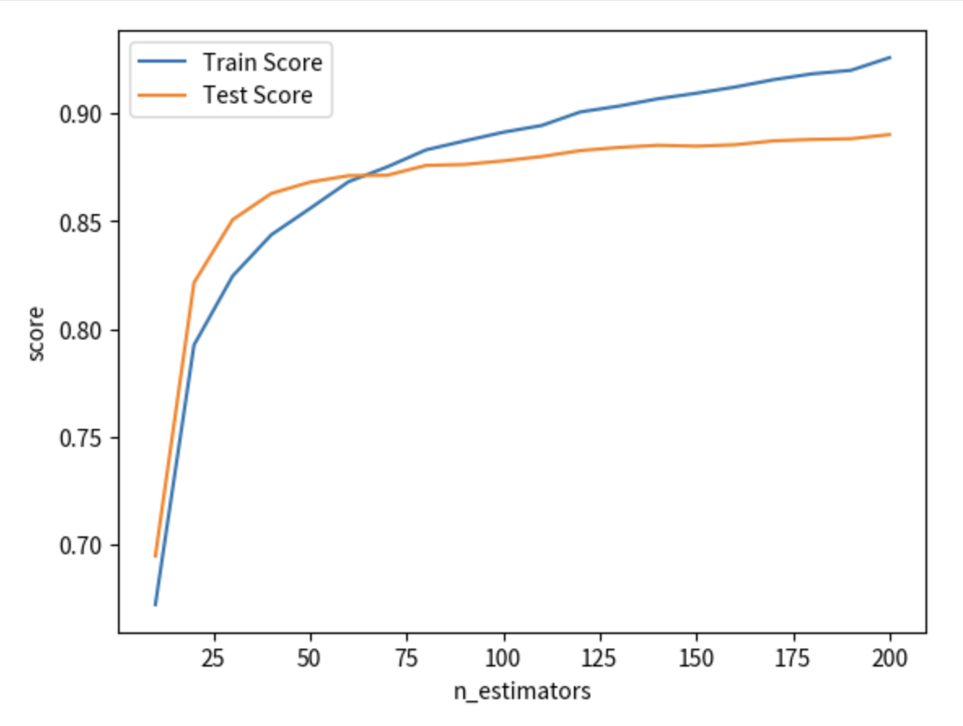
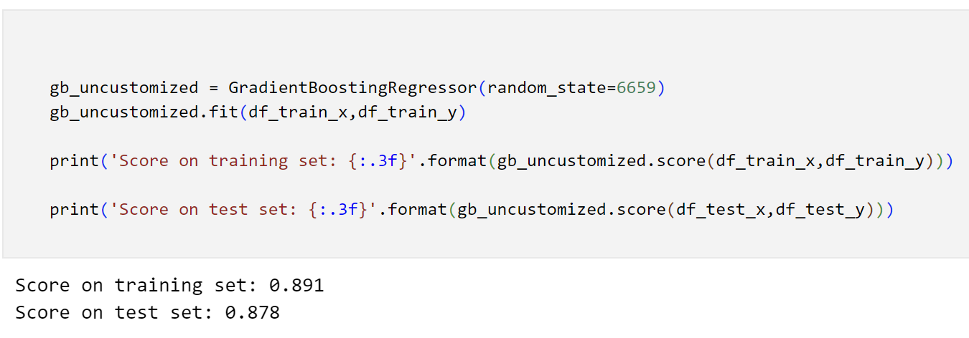
Project model – (1) Data set
03
모델링 : 그래디언트 부스팅
06
최초 디폴트값 성능은 Training 0.891, Test 0.878입니다.
모델은 상관도를 기준으로 유의미한 연속형 변수와 인코딩해준 Owner_Type만을 넣고 구축하였습니다.
데이터는 7:3으로 나누어주었습니다.
그랜디언트 부스팅을 모델 구축할 때 최적파라미터를 찾기 위해 n_estimators에 따른 성능을 보았을 때 교차하는 부분은 n_estimator=70으로 선정하였습니다.
포스코 청년 AI 빅데이터
인도 중고차 가격 예측 모델 개발 및 핵심인자 도출
5 / 12
Notes:
‹#›

Slide 20
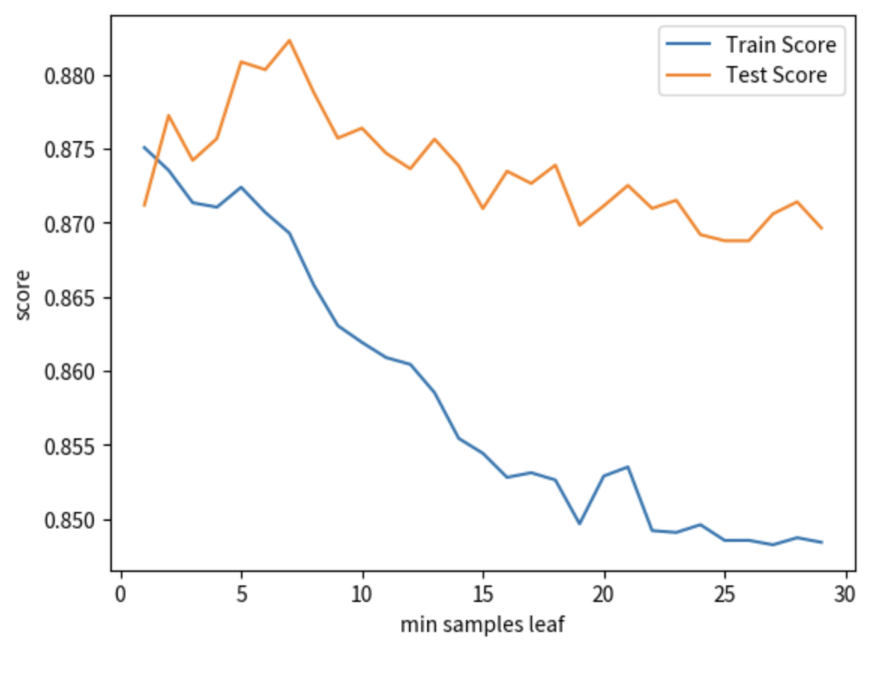
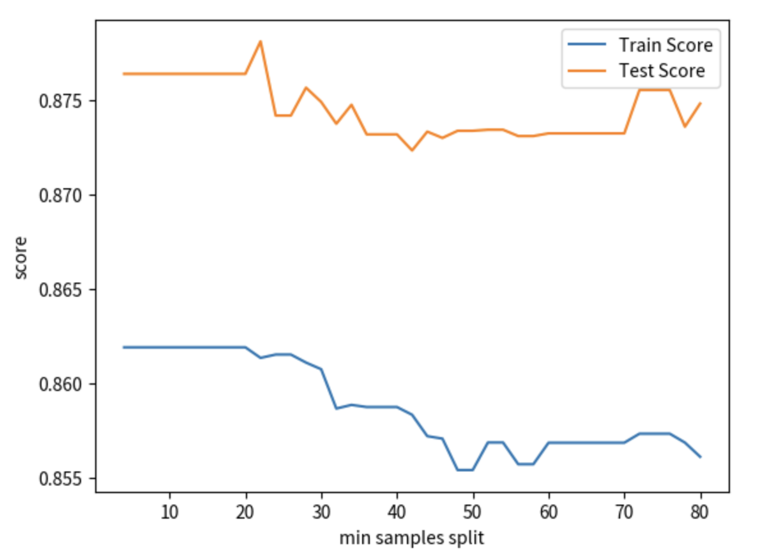
Project model – (1) Data set
03
모델링 : 그래디언트 부스팅
06
test 성능이 더 높은 것으로 문제가 있지만 파라미터들 사이에 상관관계가 존재하기에 다른 값들을 조정한다면 조금씩 그래프가 바뀌고, 최적파라미터를 찾는 과정이기에 넘어갔습니다.
min_samples_leaf=7, min_samples_split=20 을 선택하였습니다. GridSearch를 이용한 최적 파라미터는 leaf가 split보다 더 큰 값을 출력하므로 그래프와 표를 보고 직접 최적 파라미터를 선정하였습니다.
포스코 청년 AI 빅데이터
인도 중고차 가격 예측 모델 개발 및 핵심인자 도출
5 / 12
Notes:
‹#›

Slide 21
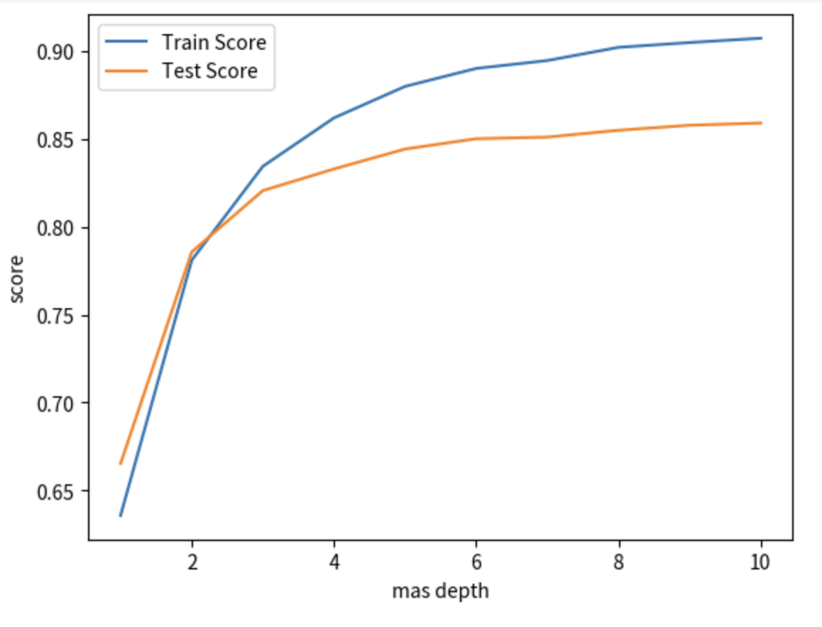
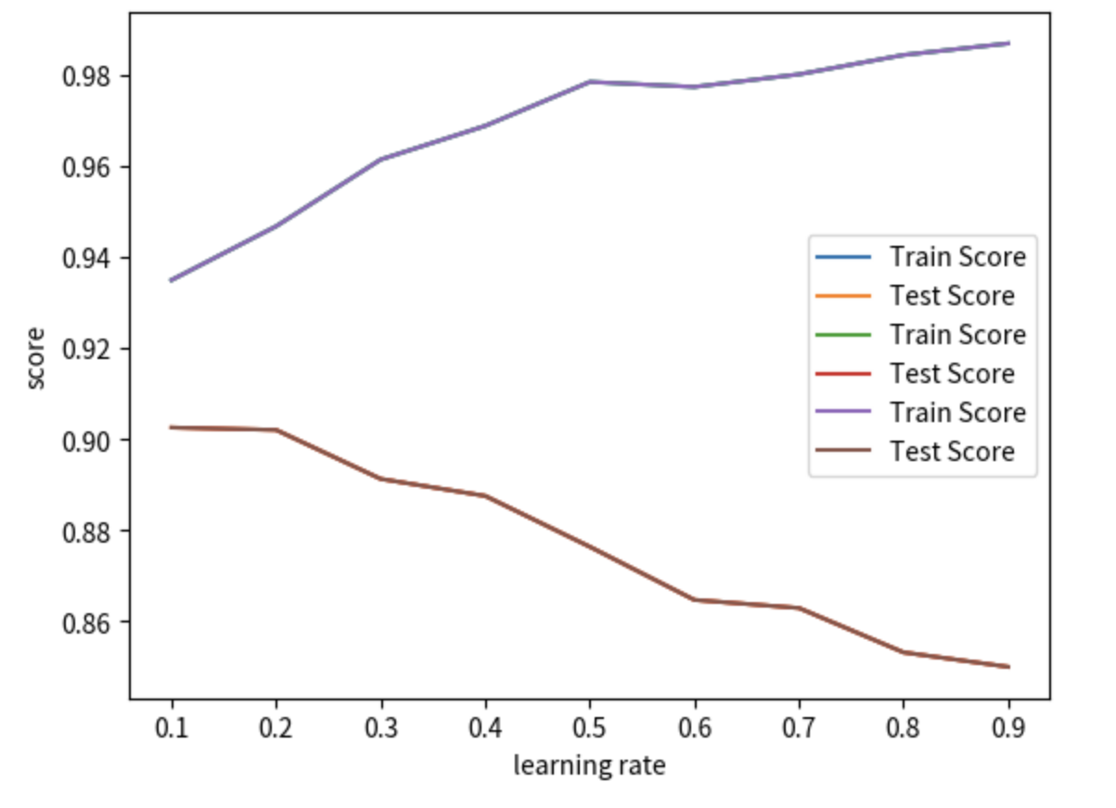
Project model – (1) Data set
03
모델링 : 그래디언트 부스팅
06
max_depth=6, learning_rate=0.1을 선택하였습니다. learning rate가 0.1일 때 가장 성능이 좋고, max depth는 6부터 점점 수렴하고, 너무 높으면 과적합 위험이 있기에 6 선택했습니다.
포스코 청년 AI 빅데이터
인도 중고차 가격 예측 모델 개발 및 핵심인자 도출
5 / 12
Notes:
‹#›

Slide 22
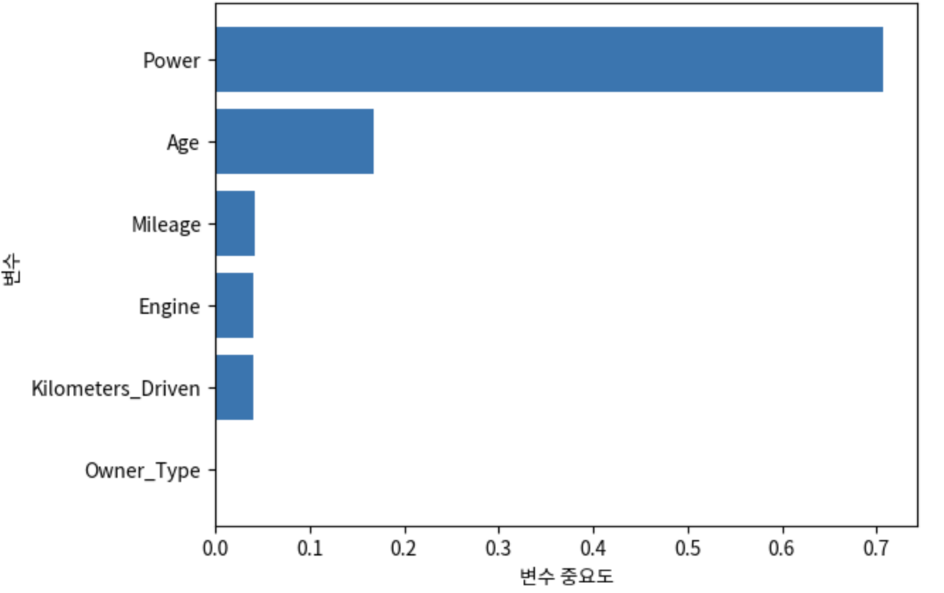
Project model – (1) Data set
03
모델링 : 그래디언트 부스팅
06
Age과 Power가 유의미한 변수인 것을 알 수 있습니다. 중고차량을 판매할 때 연식과 최대출력 데이터가 있으면 어느정도 중고차량 가격을 예측할 수 있을 것입니다.
포스코 청년 AI 빅데이터
인도 중고차 가격 예측 모델 개발 및 핵심인자 도출
5 / 12
Notes:
‹#›

Slide 23
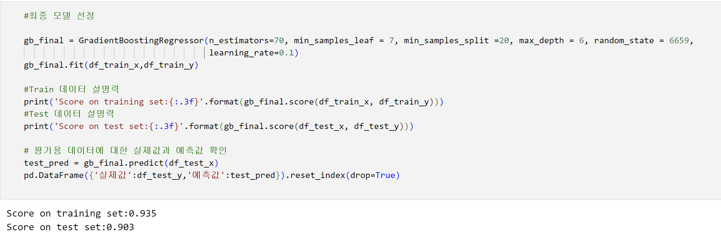
Project model – (1) Data set
03
모델링 : 그래디언트 부스팅
06
성능이 가장장 높은 93.5%, 90.3%가 나왔습니다.최초 파라미터 디폴트 값일 때는 Training 0.891, Test 0.878이였습니다. 파라미터 선정을 통해 모델의 성능이 향상되었습니다. GridSearchCV 를 통한 모델의 최적화를 더 할 수 있을 것이라고 판단됩니다. 성능은 현재까지 가장 높기에 추가적인 과적합 검증을 해보고, 과적합이 존재하지 않는다면 최종 모델로 선정할 것입니다.
포스코 청년 AI 빅데이터
인도 중고차 가격 예측 모델 개발 및 핵심인자 도출
5 / 12
Notes:
‹#›

Slide 24
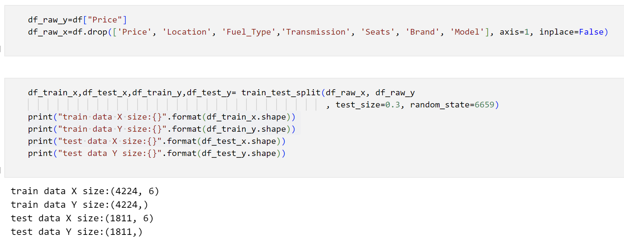
Project model – (1) Data set
03
모델링 : 의사결정나무
06
모델은 상관도를 기준으로 유의미한 연속형 변수와 인코딩해준 Owner_Type만을 넣고 구축하였습니다. 데이터 7:3으로 나누어주었습니다.
포스코 청년 AI 빅데이터
인도 중고차 가격 예측 모델 개발 및 핵심인자 도출
5 / 12
Notes:
‹#›

Slide 25
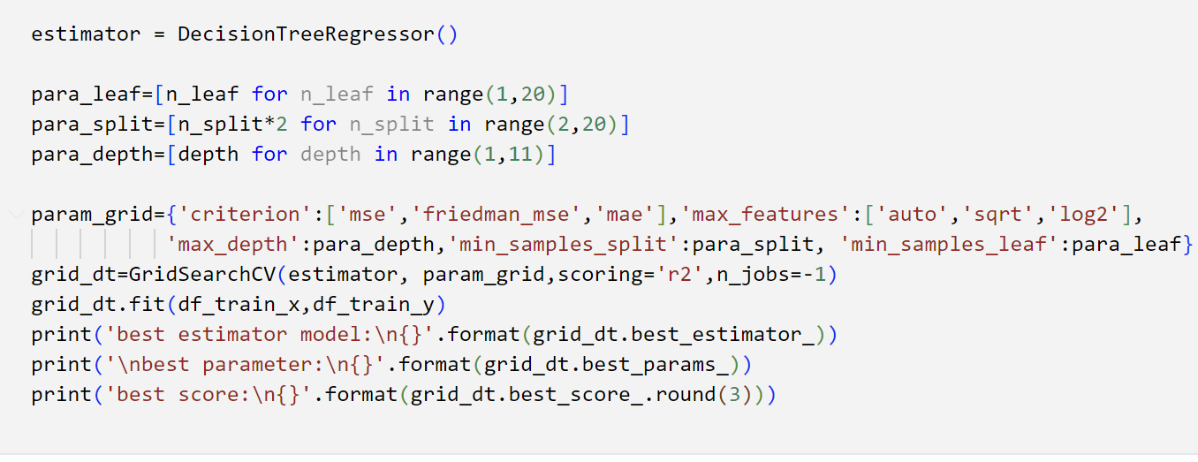
Project model – (1) Data set
03
모델링 : 의사결정나무
06
최적 파라미터를 찾기 위해 GridSearch를 통해 찾아주었습니다. 가각 max_depth =10, min_samples_leaf =12 , min_samples_split= 30이 출력되었고, 이 때 성능은 0.788 입니다.
포스코 청년 AI 빅데이터
인도 중고차 가격 예측 모델 개발 및 핵심인자 도출
5 / 12
Notes:
‹#›

Slide 26
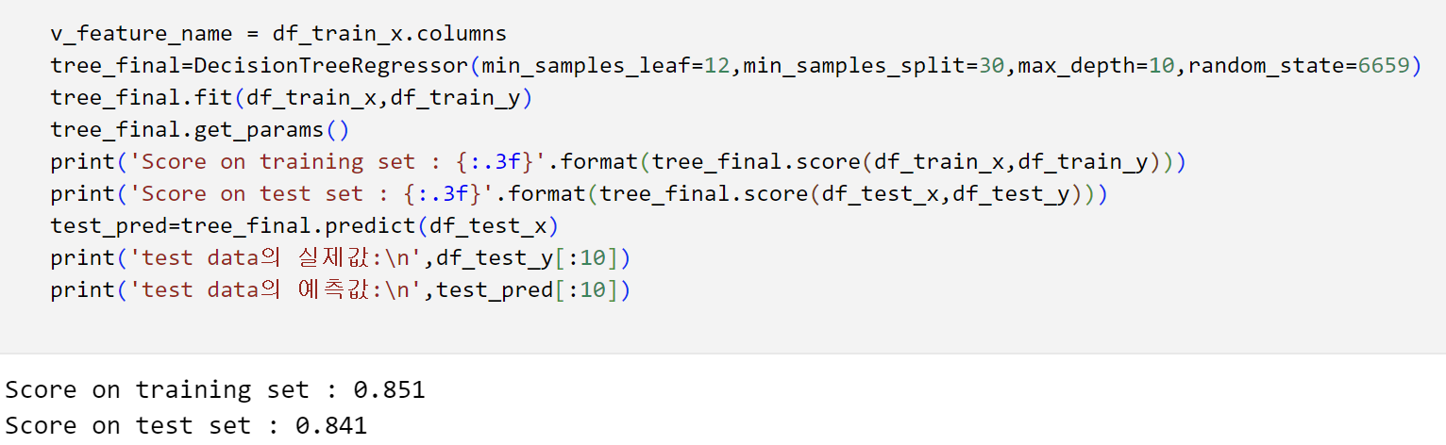
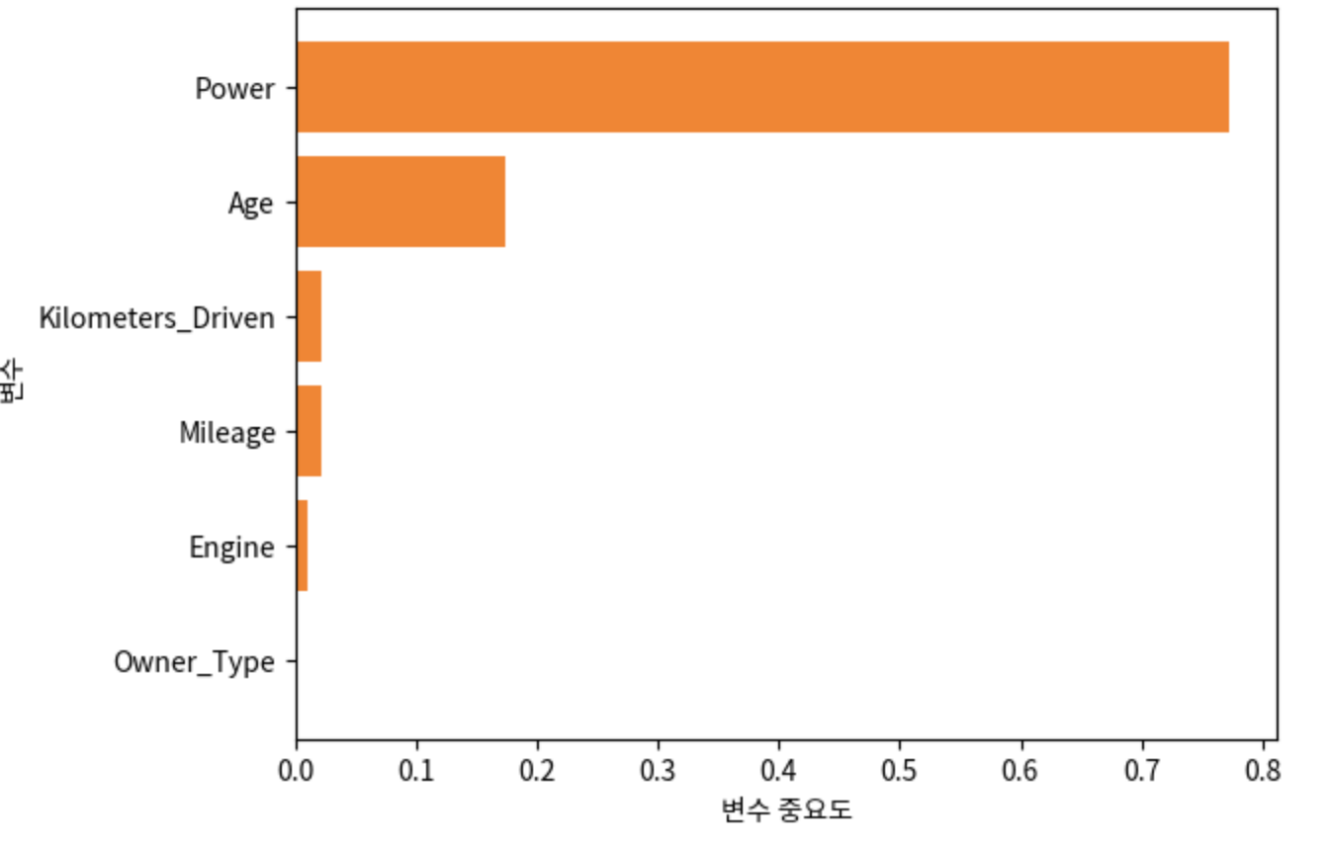
Project model – (1) Data set
03
모델링 : 의사결정나무
06
성능은 Training과 Test 각각 0.851, 0.841이 나왔습니다. 높은 성능을 가졌지만 이전에서 돌린 그래디언트 부스팅보다 성능이 낮습니다. 변수 중요도는 그래디언트 부스팅과 거의 유사하게 나왔습니다.
포스코 청년 AI 빅데이터
인도 중고차 가격 예측 모델 개발 및 핵심인자 도출
5 / 12
Notes:
‹#›

Slide 27
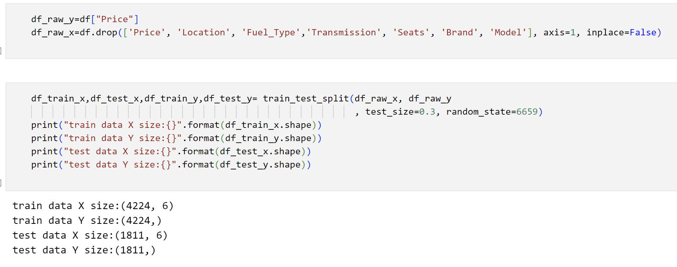
Project model – (1) Data set
03
모델링 : 랜덤 포레스트
06
모델은 상관도를 기준으로 유의미한 연속형 변수와 인코딩해준 Owner_Type만을 넣고 구축하였습니다. 데이터 7:3으로 나누어주었습니다.
포스코 청년 AI 빅데이터
인도 중고차 가격 예측 모델 개발 및 핵심인자 도출
5 / 12
Notes:
‹#›

Slide 28
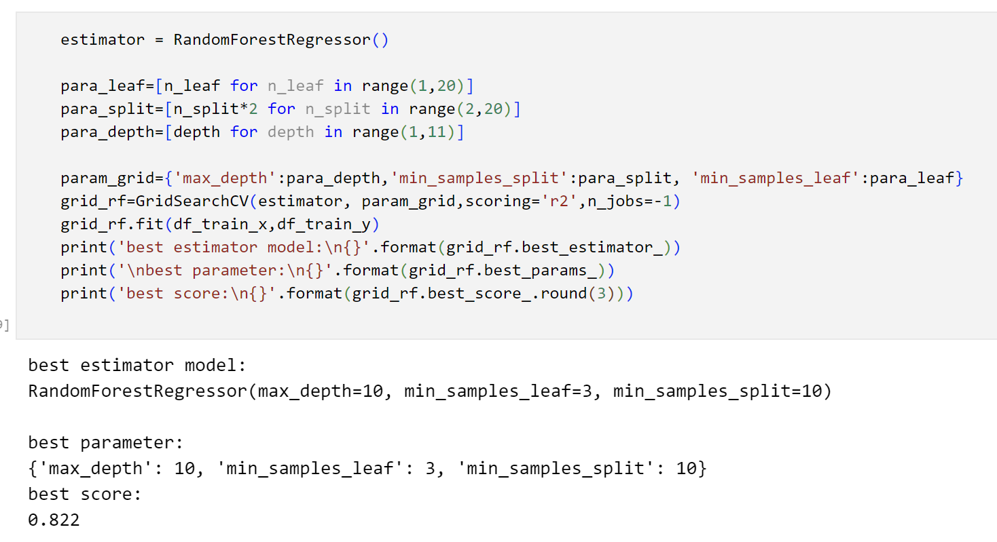
Project model – (1) Data set
03
모델링 : 랜덤 포레스트
06
최적 파라미터를 찾기 위해 GridSearch를 통해 찾아주었습니다. 가각 max_depth =10, min_samples_leaf =3 , min_samples_split= 10이 출력되었고, 이 때 성능은 0.822 입니다.
포스코 청년 AI 빅데이터
인도 중고차 가격 예측 모델 개발 및 핵심인자 도출
5 / 12
Notes:
‹#›

Slide 29
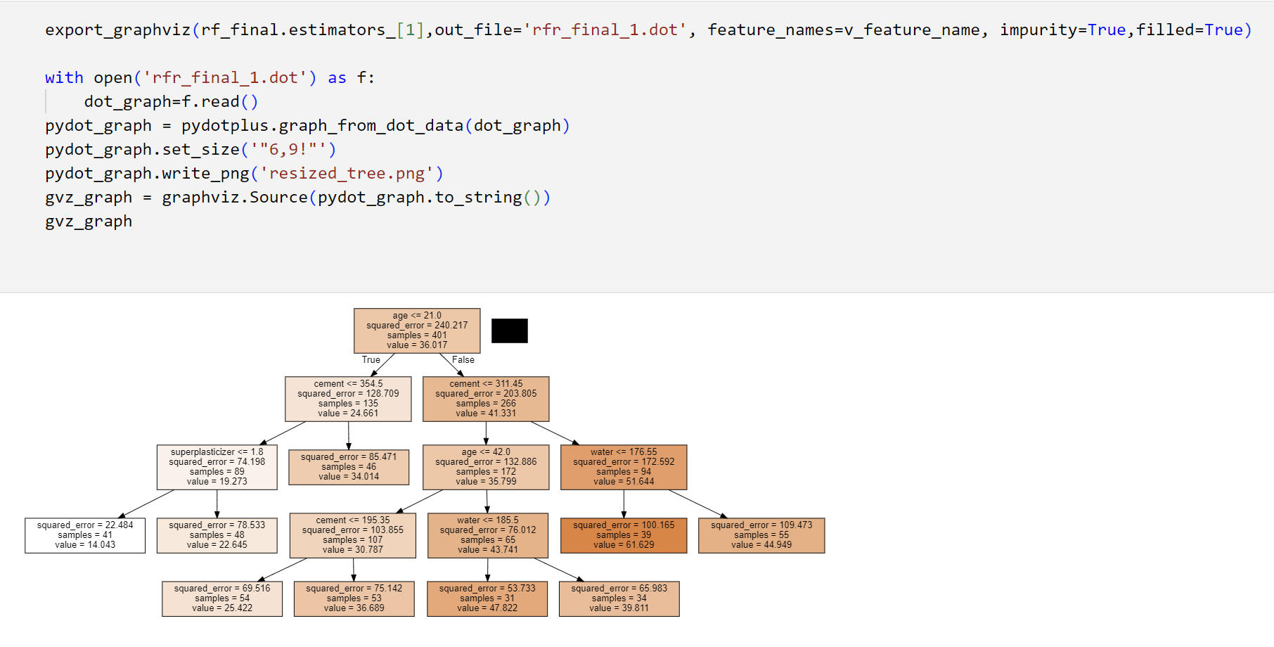
Project model – (1) Data set
03
모델링 : 랜덤 포레스트
06
랜덤 포레스트의 나무하나를 시각화해보았습니다.
포스코 청년 AI 빅데이터
인도 중고차 가격 예측 모델 개발 및 핵심인자 도출
5 / 12
Notes:
‹#›

Slide 30
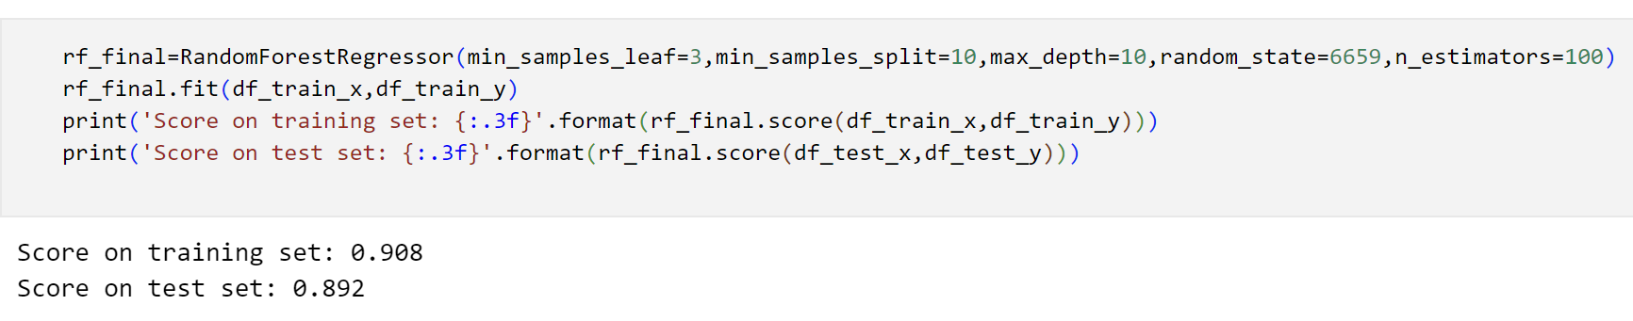

Project model – (1) Data set
03
모델링 : 랜덤 포레스트
06
예측은 Training 스코어 0.908, Test는 0.892가 나왔습니다. 그랜디언트와 거의 유사한 성능이지만 그래디언트가 조금 더 높습니다. 나무의 개수는 여러 가지값을 수시로 넣어주면서 가장 높은 성능을 가진 100을 선정하였습니다.
변수 중요도는 Power와 Age가 가장 높은 변수로 나왔고, 그랜디언트때와 마찬가지로 Power가 압도적으로 높게 나왔습니다.
포스코 청년 AI 빅데이터
인도 중고차 가격 예측 모델 개발 및 핵심인자 도출
5 / 12
Notes:
‹#›

Slide 31

Project model – (1) Data set
03
모델 성능 비교
07
모델 성능
Model | Preprocessing | Hyper-parameter | Train Score | Test Score
Regression | Standardization Oulier Missing Value Derived Variable | default | 0.656 | 0.646
Decision Tree | Standardization Oulier Missing Value Derived Variable | max_depth=10 min_samples_leaf=12 min_samples_split=30 | 0.851 | 0.841
Random Forest | Standardization Oulier Missing Value Derived Variable | n_estimators : 100 max_depth=10 min_samples_leaf=3 min_samples_split=10 | 0.908 | 0.892
Grident Boosting | Standardization Oulier Missing Value Derived Variable | n_estimators : 100 max_depth=6 min_samples_leaf=7 min_samples_split=20 learning rate =0.1 | 0.935 | 0.903
포스코 청년 AI 빅데이터
인도 중고차 가격 예측 모델 개발 및 핵심인자 도출
5 / 12
Notes:
‹#›

Slide 32



결론 향후방향
11
프로젝트 결과
08
결과 및 개선점
기대효과
중고차 가격을 예측하여 차량을 낮은 가격에 매입하고, 적정 가격에 판단한다면 Pos_Car(주)는 수익 창출 가능
Test 가장 높은 Gradient Boosting 최종 모델 선정
가설 검정을 통해 제조사별로 가격이 다른 것을 통계적으로
확인했기에 마케팅시, 고객의 needs에 맞는 가격의 브랜드 소개
현재도 높은 성능을 보이지만 Gridsearch를 통한 최적 파라미터를 확인 후 모델 개선이 가능하다고 판단
중고가 된 횟수에 따라 가격은 통계적으로 다르기에 차량 매입시 고려하여 구매 후 판매
데이터 수가 너무 적었기 때문에 좀 더 많은 데이터를 유입시켜서 모델을 구축하면 더 성능이 향상될 것으로 판단 또한 모델 구축 시 핵심인자는 Power, Age로 판단
지역별로 중고 차량 가격이 다르므로 마케팅 전략으로 지역에 따라 소득에 맞는 차량을 추천 및 판매
최종모델
AI
최적조건 추천
Car 데이터
대량 유입
실무자
포스코 청년 AI 빅데이터
인도 중고차 가격 예측 모델 개발 및 핵심인자 도출
11 / 12
Notes:
‹#›

Slide 33
결론 향후방향
11
Lesion Learn
09
실습을 통해서 배웠던 데이터 전처리, 가설검정, 모델 구축 및 평가 전체 과정을 한번에 사용하면서 데이터 분석이 어떻게 이루어지는지 확실하게 이해할 수 있었습니다.
데이터 분석만 진행하는 것이 아닌 분석을 통한 인사이트를 도출하는 과정에서 다양한 사고를 할 수 있게 되었습니다.
데이터 분석하면서 통계적 지식과 분석 능력이 부족하여 결과에 대한 인사이트 도출에 어려움을 많이 겪었습니다.
포스코 청년 AI 빅데이터
인도 중고차 가격 예측 모델 개발 및 핵심인자 도출
11 / 12
Notes:
‹#›

Slide 34






읽어주셔서
감사합니다

